Slide 1
演示文稿标题
副标题

Slide 2
内容页面
第一点
第二点
第三点

Slide 3
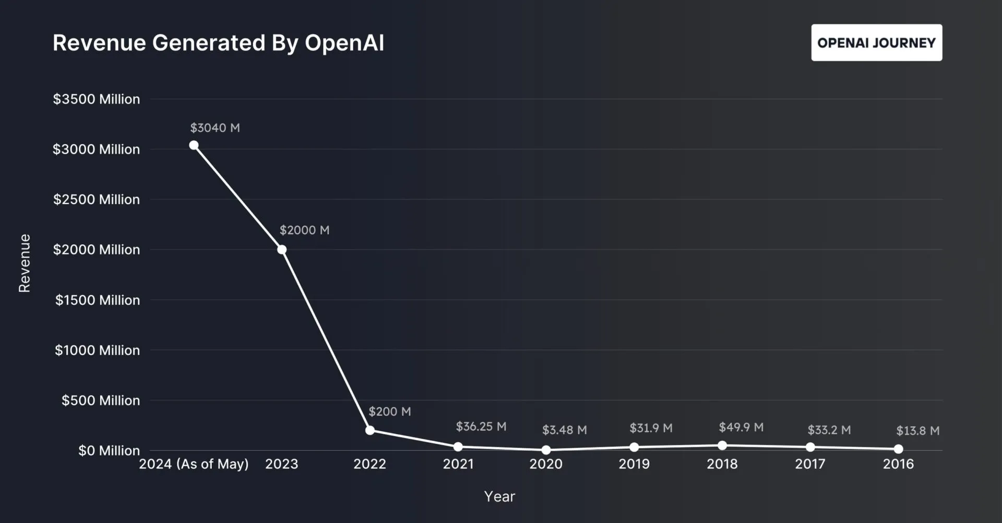
图片展示

Slide 4
数据图表

